Slide 1
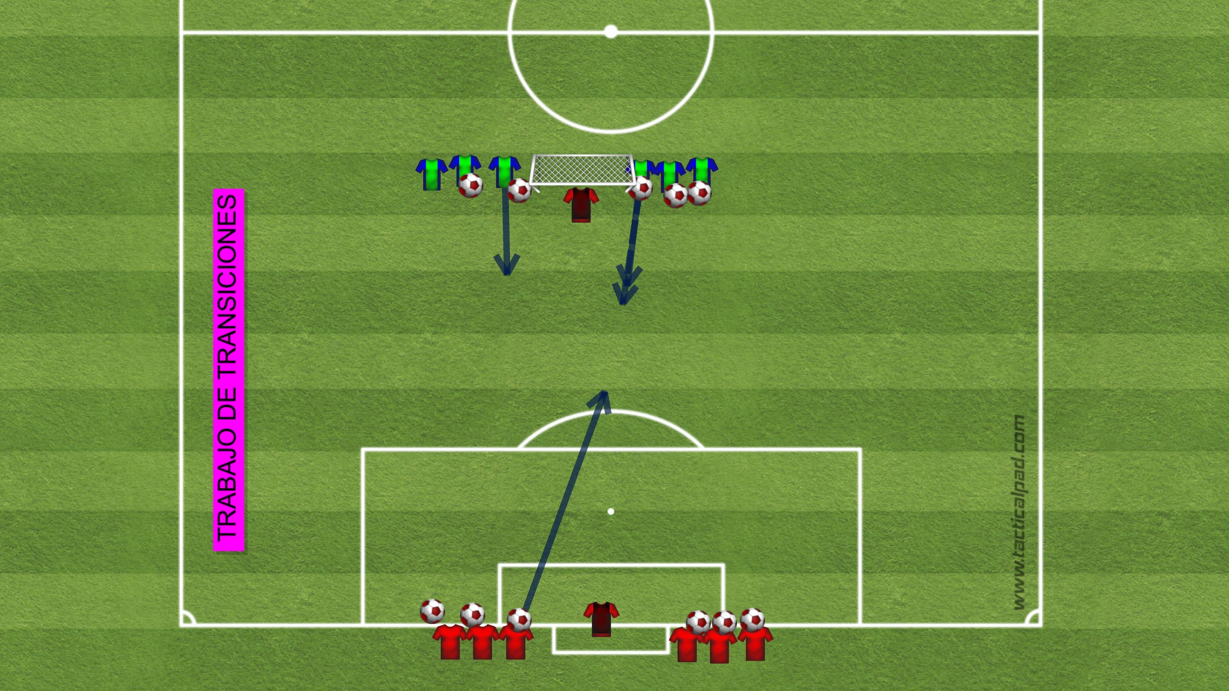
Tarea 25
Nombre
Nº Jugadores
Nº Porteros
Espacio Ancho x Largo
Trabajo de las transiciones
todos
2
45x40
Tiempo Repet.
Repet.
Desc. entre Repe
Series
Desc. Entre Series
Tiempo Total
7´
2
1´
1
15´
Descripción
Trabajo de las transiciones por medio de oleada.
Trabajo donde sale primero un equipo en superioridad 2vs1 tratando de finalizar en la portería contraría.
Tras finalizar salen otros 2 del equipo que defendía en inferioridad, para realizar un 3vs2.
Después salen otros 2 y se realiza un 4vs3.
Por último salen 2 y se realiza un 5vs4.
Tras esta estructura se vuelve al inicio: 2vs1
Los jugadores que salen tienen que estar preparados con balón para salir
No se para el ejercicio, Es continuo. Si un equipo en inferioridad finaliza y vuelve a atacar
Variantes
Objetivos Técnicos
Objetivos Tácticos
Otros Objetivos
En lugar de utilizar 2 porterías, poner línea imaginaria en uno de los lados. De esa manera trabajamos el retorno de los superados.
Tiros
Pases
Conducciones
Mejorar momento de entrar o temporizar
A nivel macro transiciones
Retornos
Ataque en superioridad
Trabajo anaeróbico láctico
Coger confianza en finalizaciones
Aspectos a Incidir
Fijar en conducción para generar hombre libre en otra zona.
Valorar distancias de relación con cercanos
Momento sin balón orientar a pierna dominante
Saber leer ciclo de juego. Conocer intención poseedor para anticipaciones defensivas
Tras finalizar y estar detrás de rival superado retornar para ayudas defensivas
Trayectorias de retornos: de fuera hacia dentro
Atacar intervalo débil
Cambio rápido de rol.
Temporizaciones defensivas.
Imagen
Video

